Slide 1

Analisi BIKE RENT
Progetto Business intelligence

Slide 2
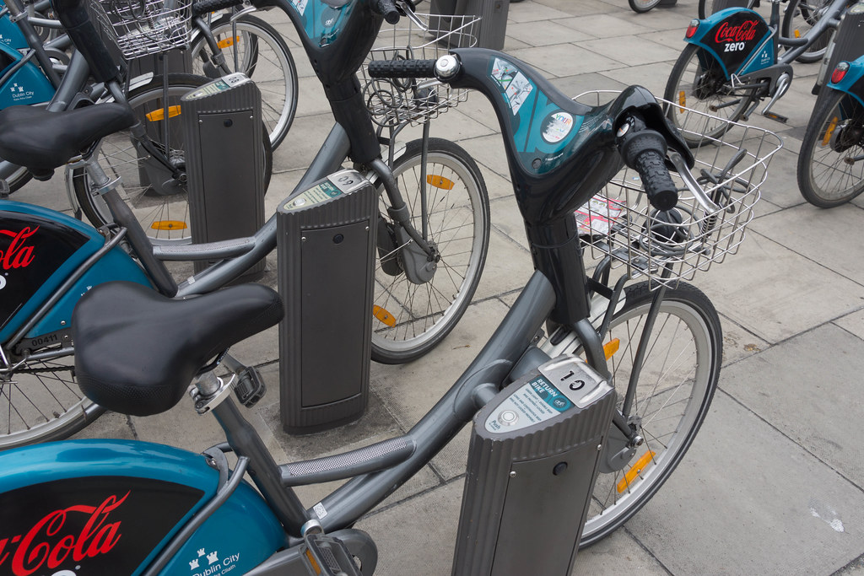
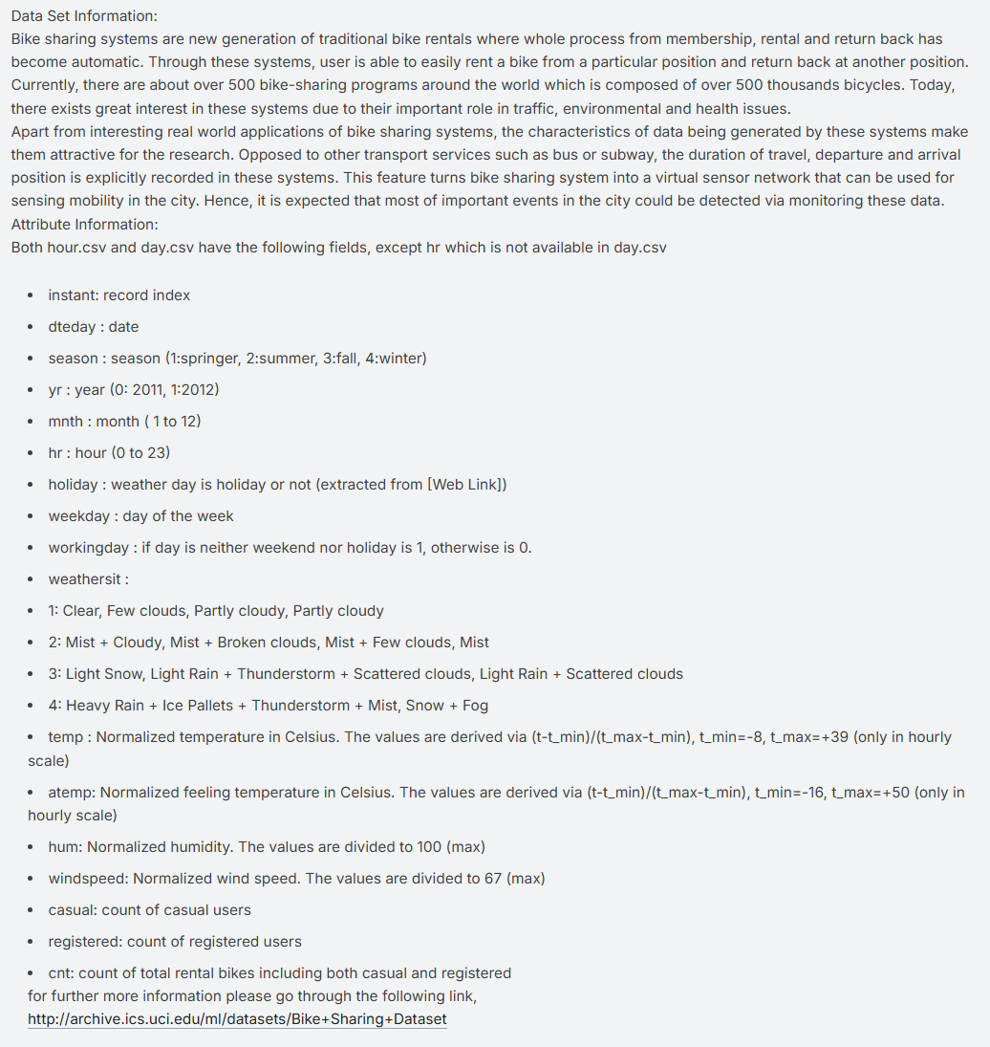
Il Dataset
Bike Sharing Dataset
Predicting Bike sharing demand

Slide 3
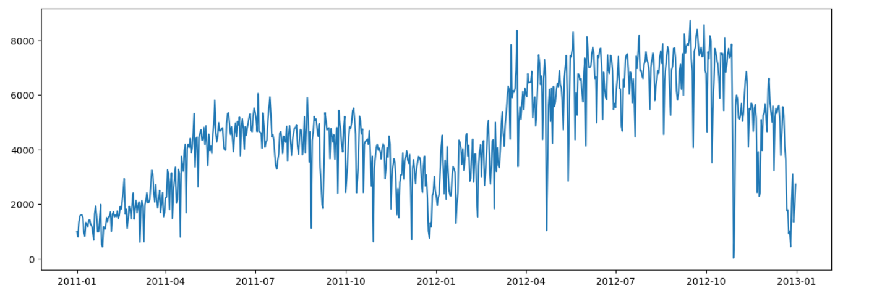
Data INSPECTION
Problemi
Scelta della frequenza di campionamento
Gestione valori nulli
Gestione degli outlier

Slide 4
Come campionare la Serie?
Daily
Hour
Campionare giornalmente aiuta a vedere come il business varia durante l’anno, ci aiuta a cercare trend settimanali, agevola la visualizzazione grafica e mette in risalto eventuali outlier. Come supporto alle decisioni potrebbe essere più utile per decidere quando investire nel corso dell’anno. Tuttavia non permette di vedere cosa accade internamente alla giornata buttando una enorme quantità di informazione sugli orari di punta e come su come si distribuisce la variabile target nel singolo giorno.
Campionare per ore permette di acquisire molta più informazione, e di effettuare analisi e regressioni più precise anche dal punto di vista giornaliero, in cui basterebbe sommare tutte le previsioni fatte orario per orario. Tuttavia questo campionamento soffre nella consistenza dei dati, infatti è molto più facile scovare dati mancanti e a volte anche veri e proprio buchi di diverse ore.

Slide 5
Lo schema di fianco mostra i buchi presenti nel dataset e con quanta frequenza ricorrono, è possible notare diversi buchi di 1 ora e 4 grandi buchi di piu di 10 ore.
La soluzione adottata è stata quella di interpolare i dati con buchi minori di 4 ore e lasciare Nan quelli troppo grandi., eventualmente rimuovendoli per le operazioni che non li supportano.
--- Frequenza degli intervalli ---
dteday
0 days 01:00:00 17303
0 days 02:00:00 64
0 days 03:00:00 6
0 days 13:00:00 1
0 days 23:00:00 1
0 days 07:00:00 1
0 days 14:00:00 1
1 days 13:00:00 1
Name: count, dtype: int64

Slide 6
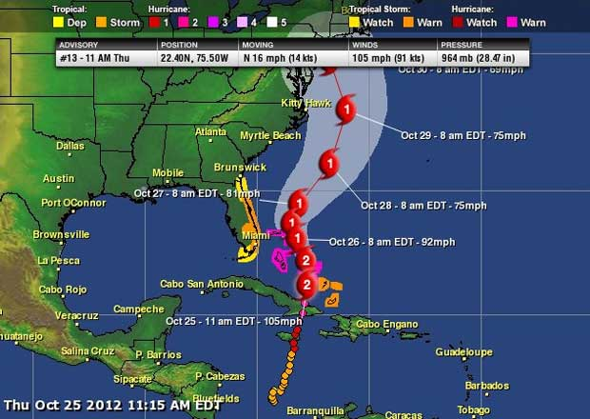
Analisi Degli outlier
Nell’ottobre del 2012 e avvenuto un evento catastrofico che ha portato alla scelta del governo di chiudere tutti i servizi della città per un intero giorno, è quasi certo che l’outlier presente in quel mese sia dovuto ha questo. Per gestirlo ho deciso di creare una variabile dummy chiamata Catastrofic event posta a 1 in quel giorno per dire esplicitamente al modello che quello è un outlier.
Questa foto di Autore sconosciuto è concesso in licenza da CC BY-SA-NC

Slide 7
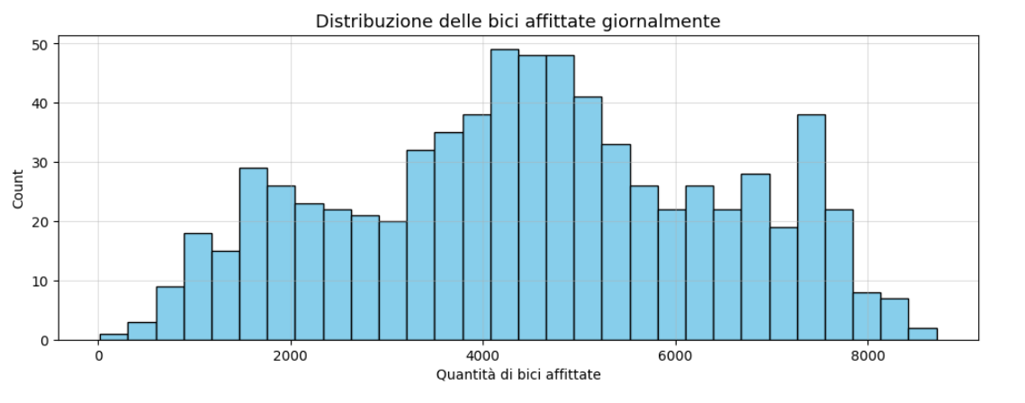
Data Esploration
Analisi Della distribuzione sui dati campionati giornalmente, distribuzione non stazionaria poiché sia a media non costante che eteroschedastico.

Slide 8
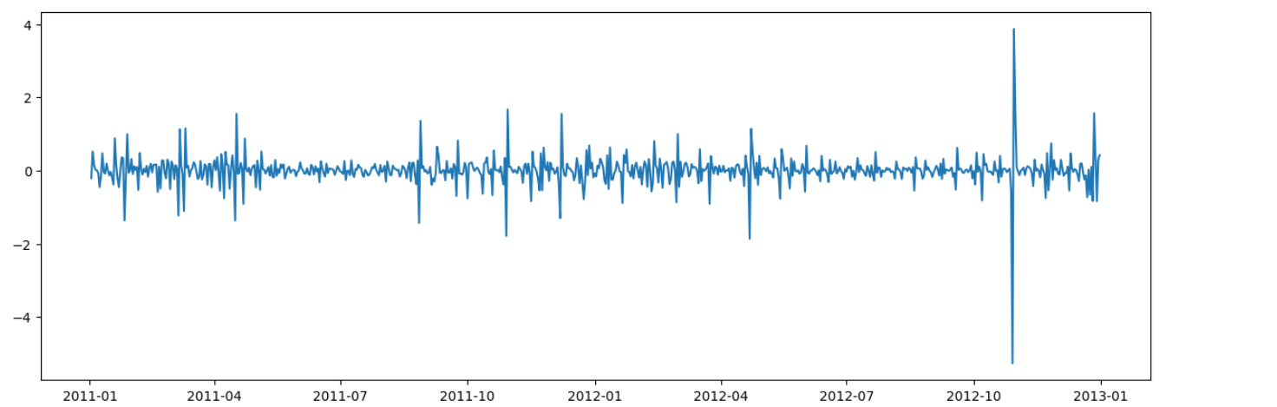
Considerazioni sulla stazionareità
La stazionareità può aiutare a isolare le seasonality e i trend, tuttavia nei miei esperimenti i modelli operanti sui dati stazionari sono molto peggiori di quelli che lavorano su dati grezzi.
Lavorare su dati non stazionari però non garantisce che i trend possano cambiare e quindi andare a peggiorare drasticamente il modello per fare forecast

Slide 9
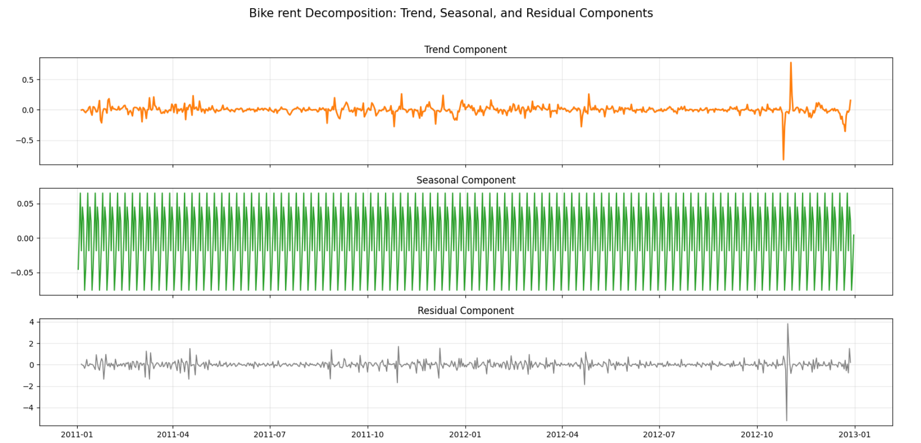
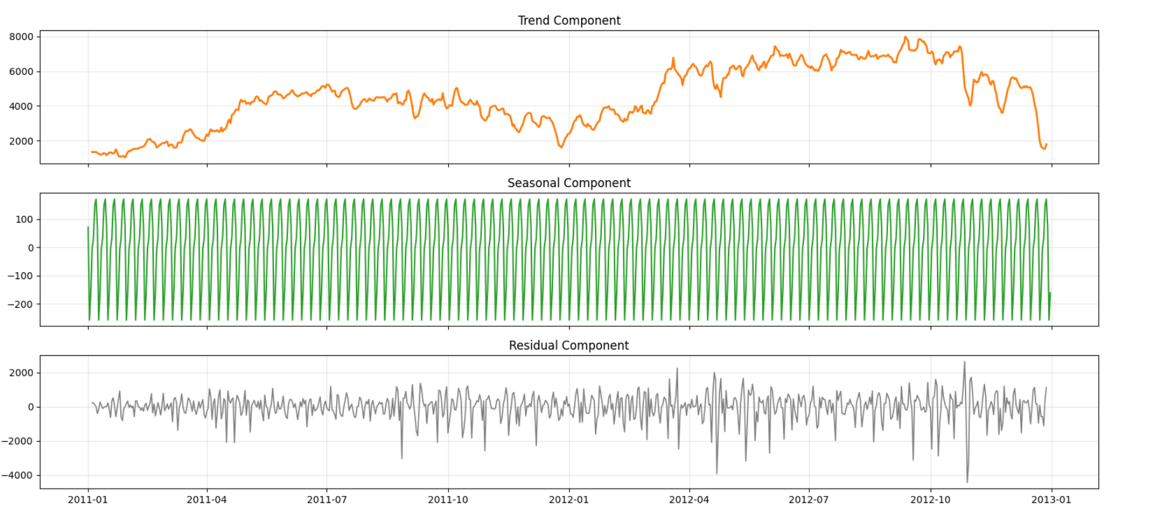
Analisi trend e stagionalità
Non stazionarizzata
Stazionarizzata

Slide 10

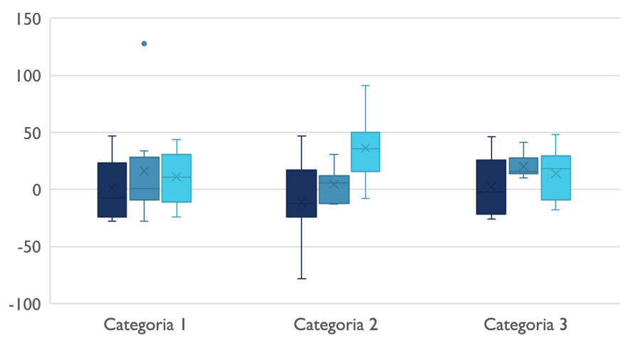
Esplorazione delle variabili endogene ed esogene
I Boxplot sono ottimi strumenti per capire come variano i target in base alla colonna specificata

Slide 11
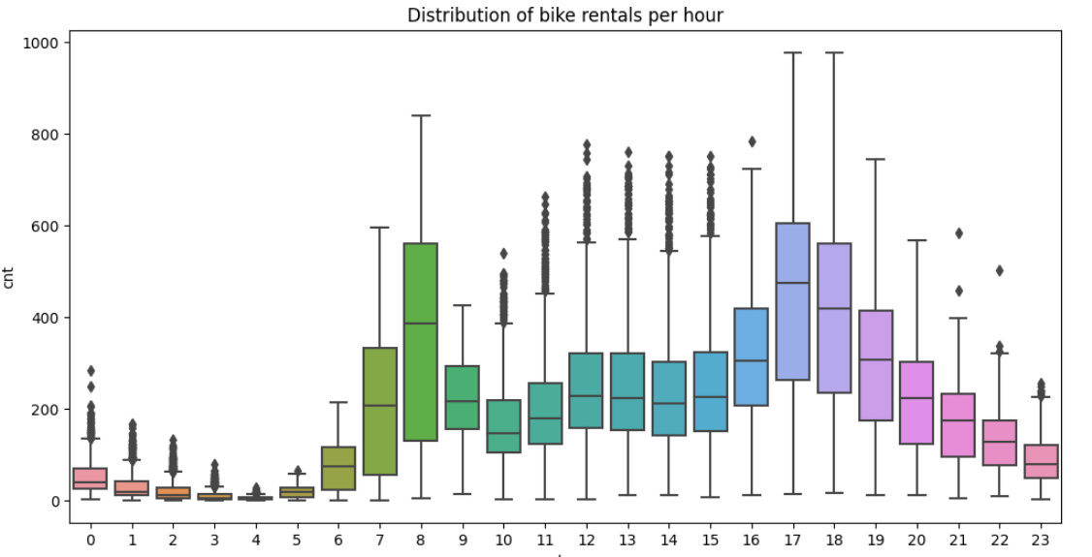
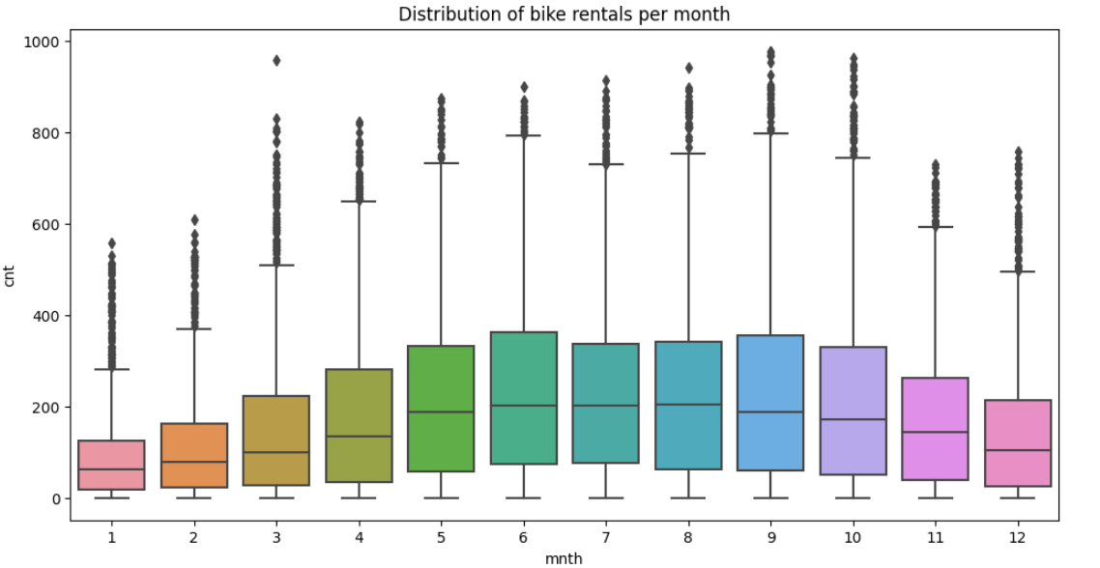
Relazioni Interessanti Tra target e intervalli temporali
Forte predominanza nelle ore di inizio e fine lavoro
I mesi estivi hanno piu successo nella vendita, probabilmente a causa della temperature più elevate.

Slide 12
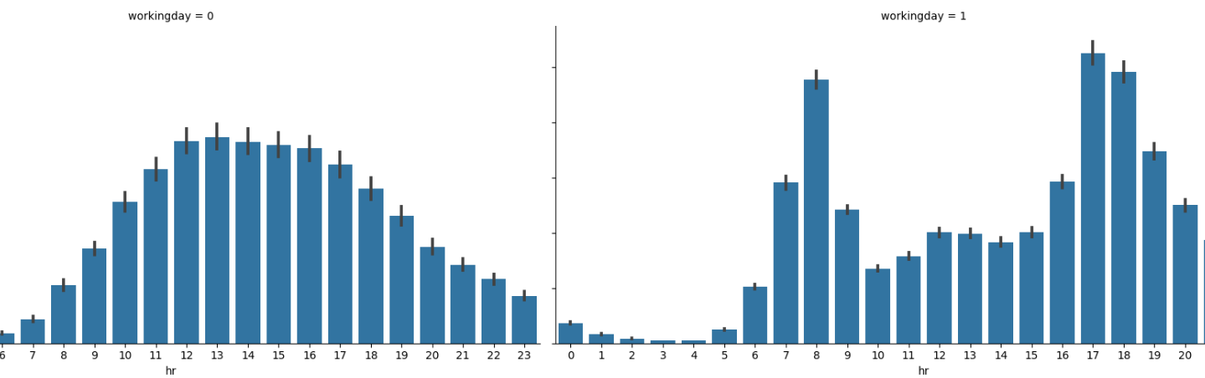
Considerazioni sui giorni lavorativi e non
Da questa analisi è possibile notare che in realtà gli orari di punta sono solo attivi nelle giornate lavorative, mentre nei giorni festivi si tende ad affittare le biciclette nel nel primo pomeriggio.

Slide 13
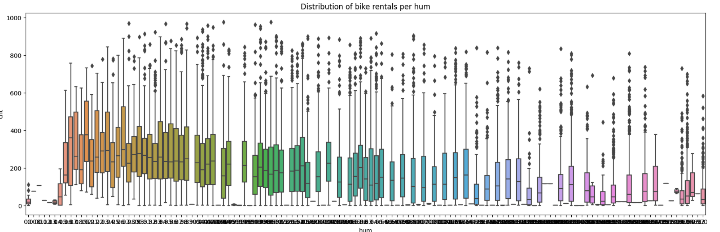
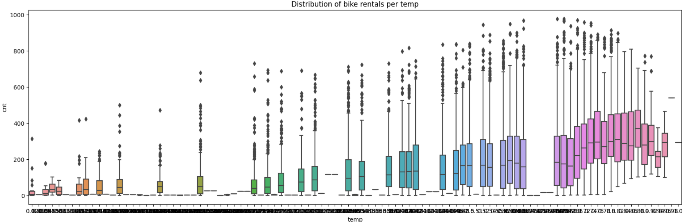
Relazioni Interessanti Tra target e variabili esogene
Come era possibile prevedere la gente tende a prendere la bicicletta quando fa più caldo e c’è meno umidità

Slide 14

Scelta delle features
PCA
One Hot Coding
Memoria Lag

Slide 15
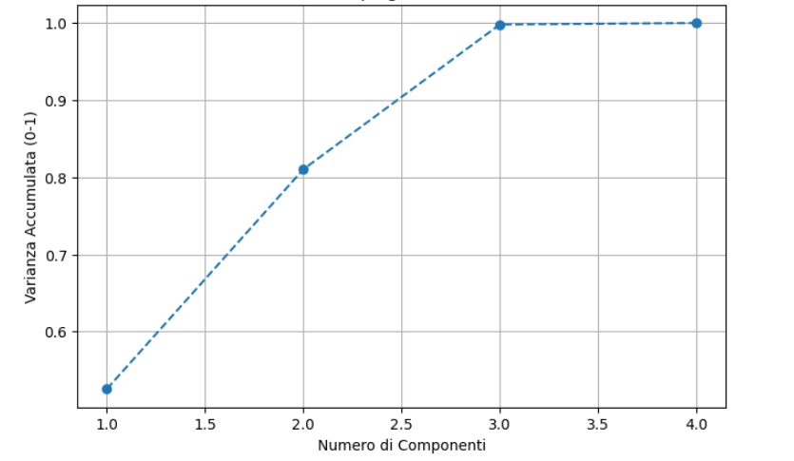
PRINCIPAl component analisys
L’operazione di PCA è sta effettuata solo sui dati continui, ovvero le variabili endogene che monitorano il clima
Varianza spiegata e accumulata da ogni componente:
PC1 : 0.52561989 0.52561989
PC2 : 0.2847256 0.81034549
PC3 : 0.18767339 0.99801887
PC4 : 0.00198113 1.0000000

Slide 16
One Hot encoding
Lavorare con variabili categoriche numerate può risultare scomodo per un modello di regressione lineare e di machine learning.
Difficile mantenere la sequenzialità delle categorie dando degli ordini esistenti, oltre al fatto che i modelli di regressione considerano i valori numerici in quanto tali.
Season | spring | summer | fall | wintee
1 | 1 | 0 | 0 | 0
2 | 0 | 1 | 0 | 0
3 | 0 | 0 | 1 | 0
4 | 0 | 0 | 0 | 1

Slide 17
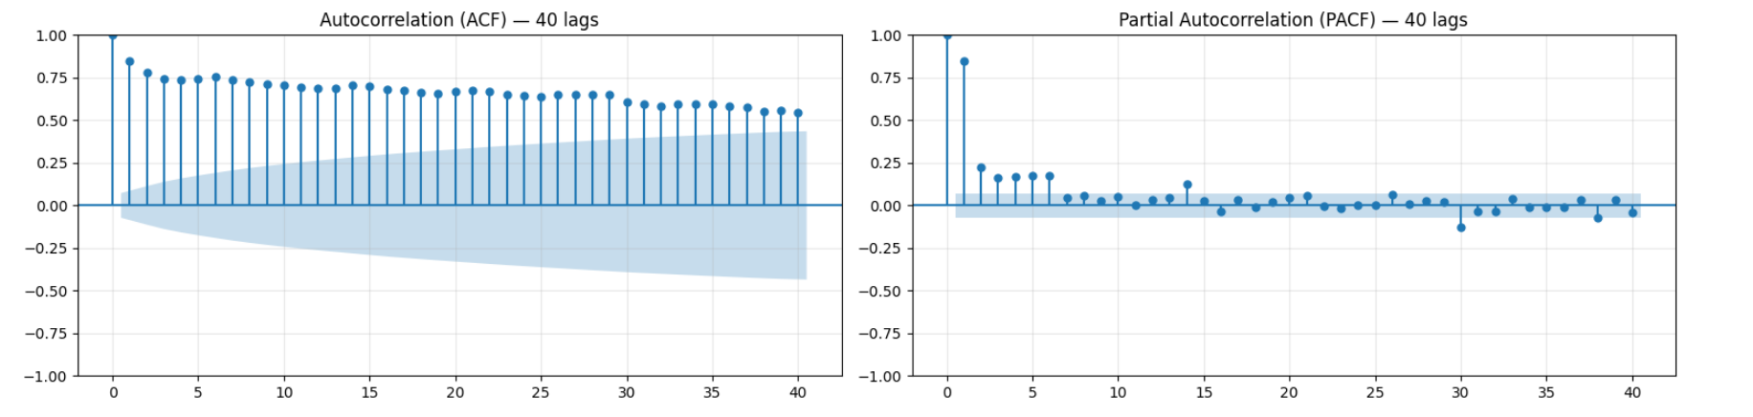
Dipendenze temporali e Lag
Da un analisi esplorativa preliminare era gia possibile immaginare delle dipendenze infrasettimanali, in più l’analisi ci mette in evidenza anche una dipendenza ogni 2 settimane e ogni mese.

Slide 18

Scelta del modello
Regressione Lineare
Libreria ARIMAX
Random Forest

Slide 19
Base pipeline
Campionamento giornaliero
Stazionarizzazione
PCA2 + 7LAG+ ONEHOTENCODING
Campionamento giornaliero
No Stazionarizzazione
PCA2 + 7LAG+ ONEHOTENCODING
Campionamento orario
No Stazionarizzazione
Raw+ 24LAG + ONEHOTENCODING
Per ogni pipeline sono stati provati diversi modelli ma non tutti poiche alcuni davano risultati completamente inefficacy.

Slide 20
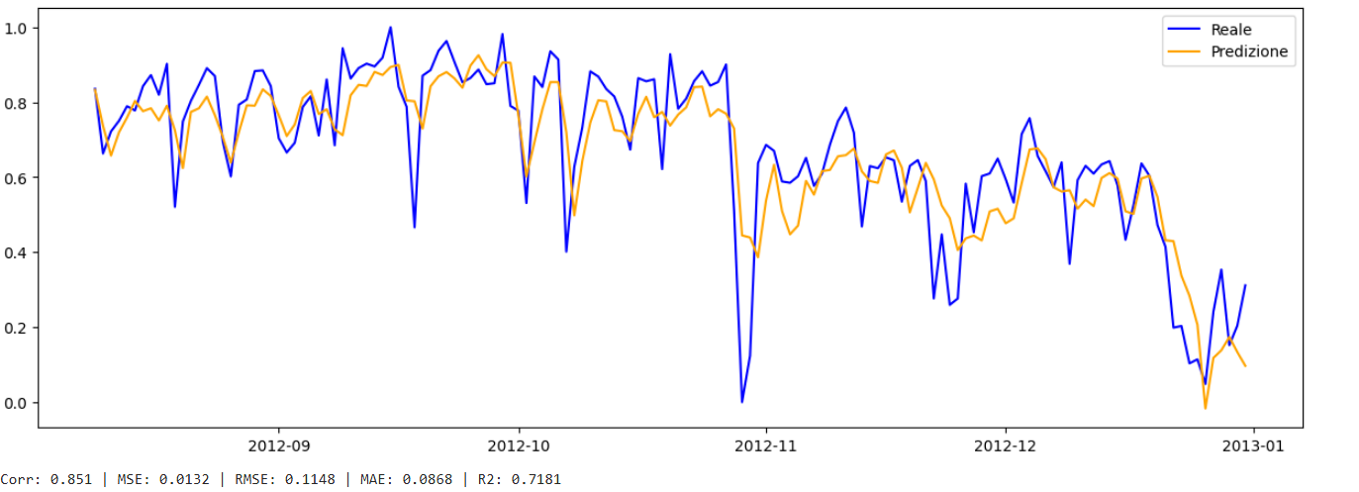
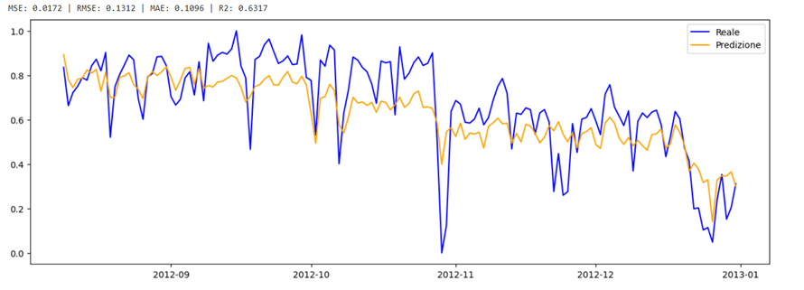
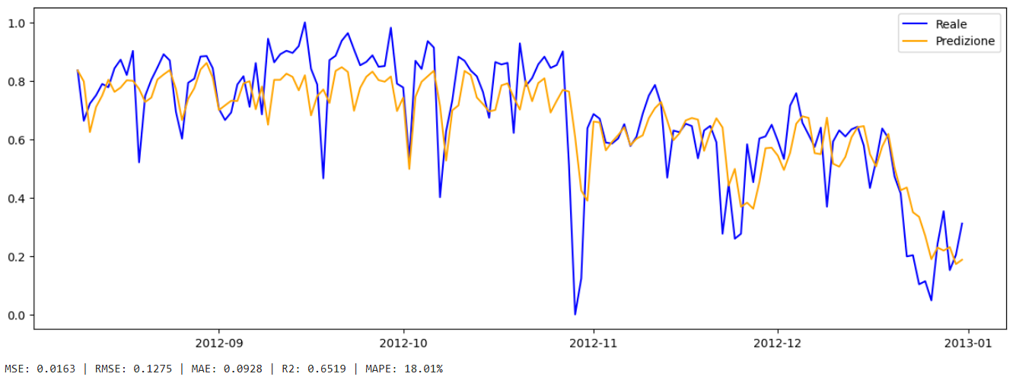
Pipeline 1
 | RMSE | MAE | R2 | MAPE
Regressione | 0.1148 | 0.0868 | 0.718 | 18.94%
ARIMAX | 0.131 | 0.109 | 0.631 | 20.67%
RF | 0,127 | 0.0928 | 0.652 | 18.01%

Slide 21
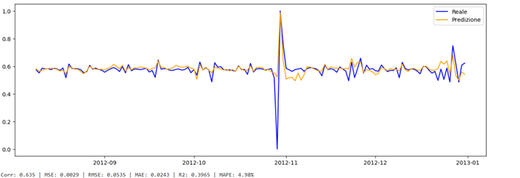
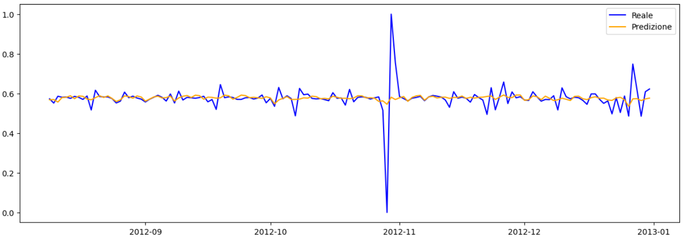
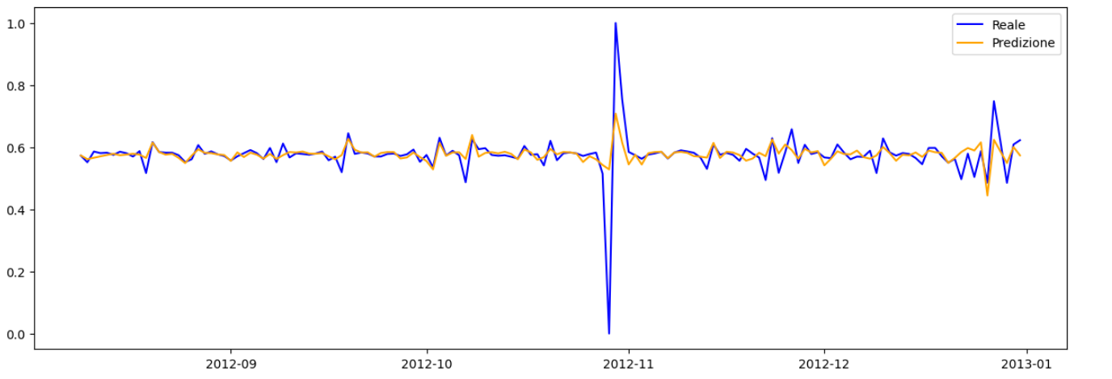
Pipeline 2
Modello meno performante, test fatti solo su giornalieri
 | RMSE | MAE | R2 | MAPE
Regressione | 0,0535 | 0.0243 | 0.39 | 4.98%
ARIMAX | 0.0663 | 0.026 | 0.073 | 5.19%
RF | 0.057 | 0.0225 | 0.30 | 4,53%

Slide 22
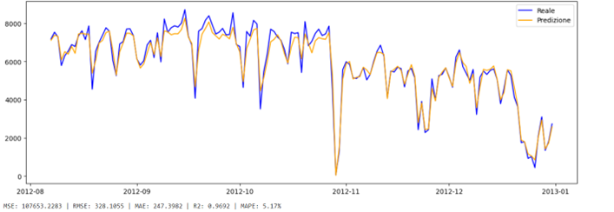
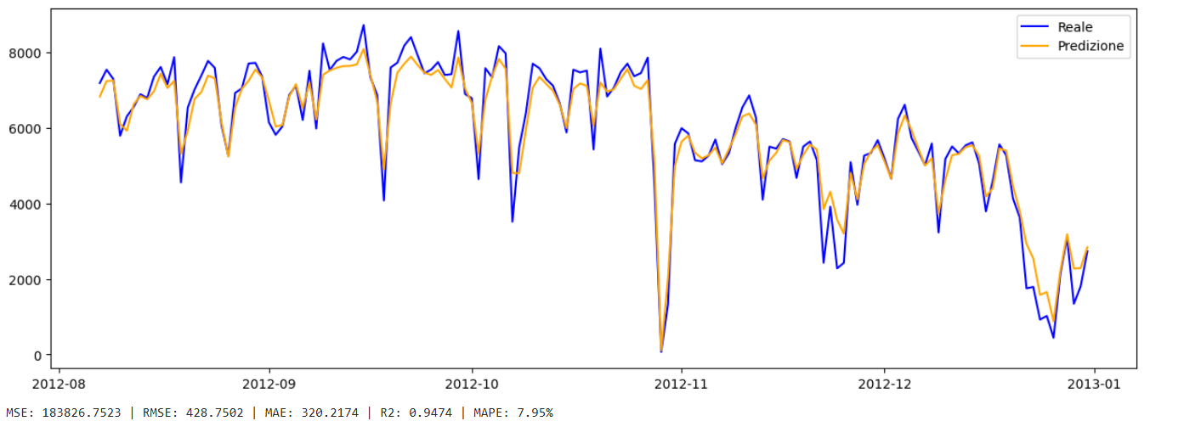
Pipeline 3
 | RMSE | MAE | R2 | MAPE
RF | 328.1 | 247.4 | 0.96 | 5.17%
Regression | 428.7 | 320.2 | 0.94 | 7.95%

Slide 23
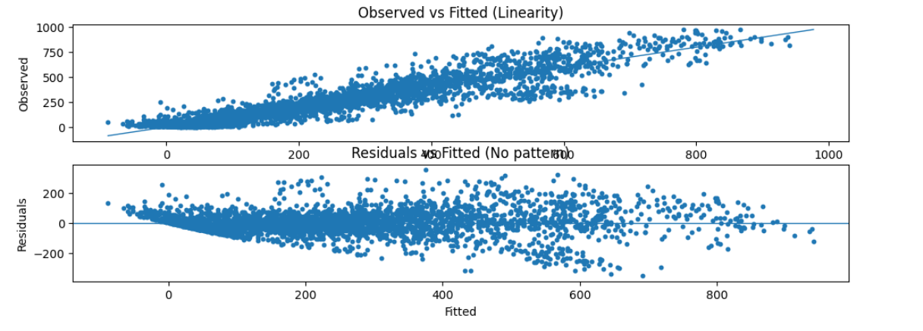
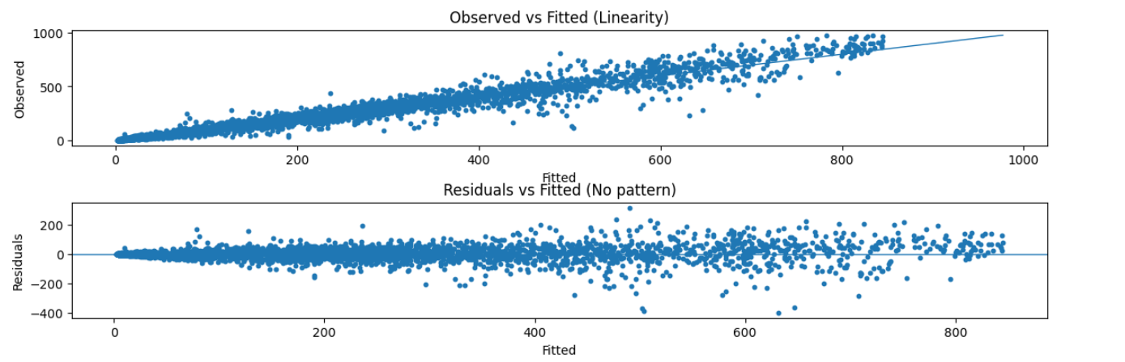
Considerazioni sui modelli
Il modello di regressione linerare riesce a raccogliere molto bene il trend della serie storica, i residui tuttavia contengono un po’ di eteroschedasticità risultando inaffidabile per valori del target più alti.
Il modello Random forest si presta ad essere molto robusto e ad ottenere un buon riscontro sia come affidabilità che come performance, riducendo l’errore rispetto al modello di regressione all’aumentare della variabile target.

Slide 24

Supporto alle decisioni
In che periodi dell’anno e del Giorno mi conviene investire di più?
Quanto è efficiente il mio business rispetto al clima?
Qual’è la percentuale di abbonati rispetto ai casual

Slide 25
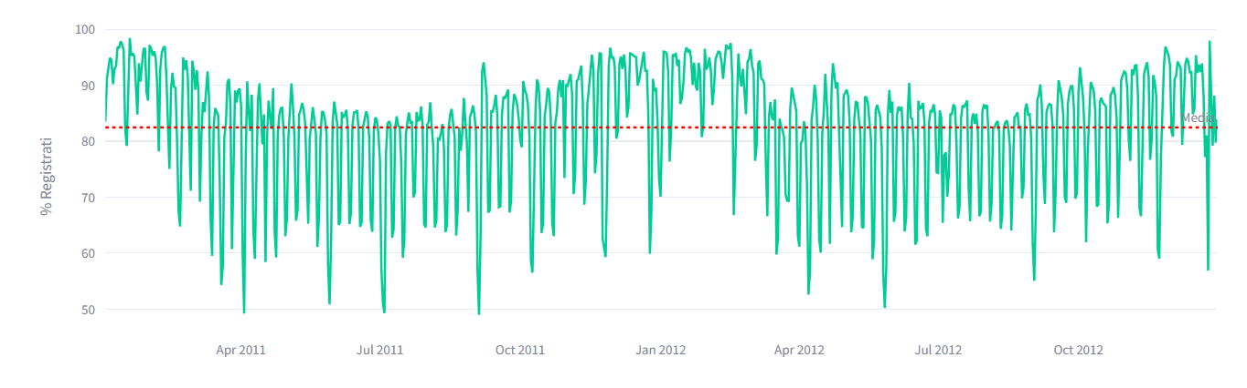
Abbonati vs Casual
Da questo grafico si può notare come la percentuale di abbonati in media aumenta nei periodi freddi mentre si abbassa nei periodi caldi
In media gli utenti registrati sono l’82.5% dei totali, ovvero la maggior parte delle persone che utilizzano le biciclette sono abbonati, mentre solo il 17.5% sono casual, tuttavia i casual si concentrano molto di più nei periodi caldi.

Slide 26
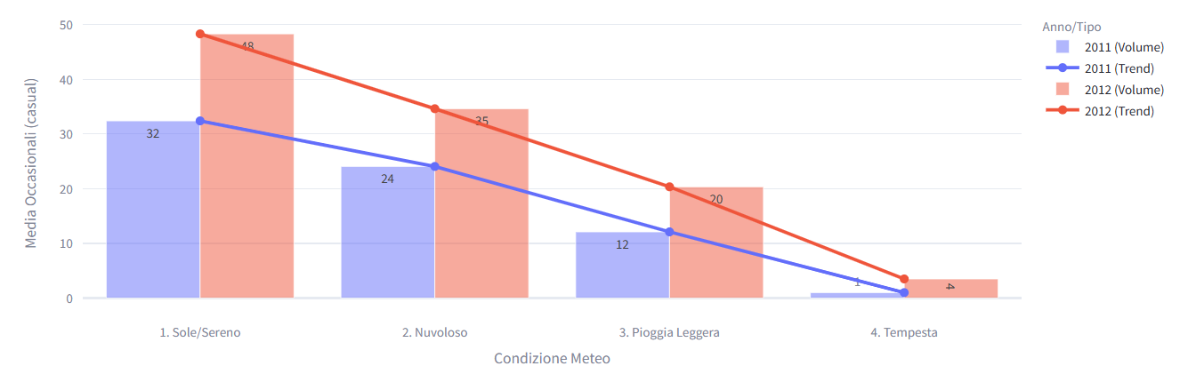
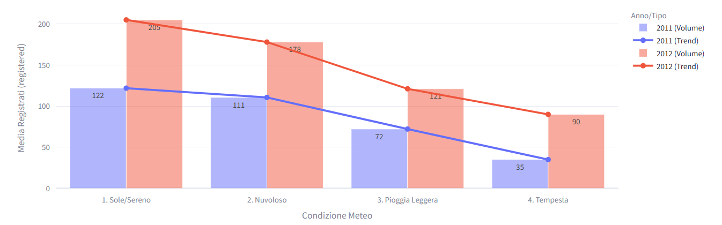
Quanto influenza ha il clima nel business
Casual
Abbonati
Passando da una giornata soleggiata ad una con tempesta per i casual abbiamo una perdita del 94%
Passando da una giornata soleggiata ad una con tempesta per gli abbonati abbiamo una perdita del 68.5%

Slide 27
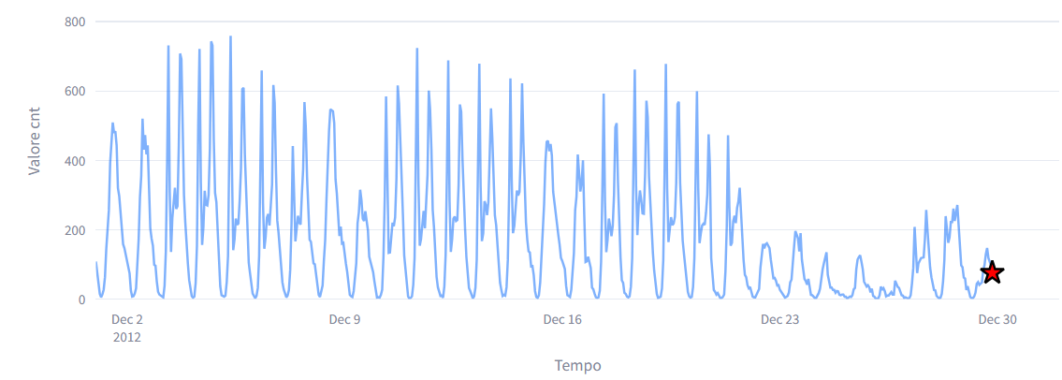
Conviene investire per natale dell’anno 2012?
In generale a partire dalle analisi svolte il servizio delle biciclette è molto più usato dalle persone che devono andare a lavoro piuttosto che per chi si vuole fare una semplice passeggiata, questo aspetto è ancora più accentuato quando le condizioni climatiche peggiorano. Qui il modello ci sta chiaramente dicendo che è inutile investire in un periodo freddo e festivo, appunto perchè ci sono pochi lavoratori e il tempo non è buono per farsi una passeggiata.

Slide 28

Grazie Per l’attenzione
Alessio Matarazzo

